Slide 1
BÀI 5. DÃY SỐ
Chương II. Dãy số. Cấp số cộng và cấp số nhân
Môn Toán – Lớp 11 (Kết nối tri thức với cuộc sống)
Tiết 11, 12 theo PPCT · Năm học 2026 – 2027
GV soạn: Trương Tử Trang – Trường THPT Vĩnh Thạnh

Slide 2
MỤC TIÊU BÀI HỌC
Nhận biết dãy số hữu hạn, vô hạn
Cho dãy số bằng bốn cách
Nhận biết dãy số tăng, giảm
Nhận biết dãy số bị chặn
Toán 11 · Bài 5. Dãy số 2

Slide 3
KHỞI ĐỘNG: DÂN SỐ NĂM 2030
Năm 2020: khoảng 500 nghìn người
Tăng trưởng khoảng 2% mỗi năm
$P_{n}=500(1+0,02)^{n}$ (nghìn người)
Năm 2030 có bao nhiêu người?
Gợi mở: n bằng mấy?
Toán 11 · Bài 5. Dãy số 3

Slide 4
KHỞI ĐỘNG: DÂN SỐ NĂM 2030 – LỜI GIẢI
Năm 2030 ứng với n = 10
$P_{10}=500·1,{02}^{10}$
Khoảng 609 nghìn người
Toán 11 · Bài 5. Dãy số 4

Slide 5
HĐ1. SỐ CHÍNH PHƯƠNG
Viết năm số chính phương đầu
Dự đoán số chính phương thứ n
Toán 11 · Bài 5. Dãy số 5

Slide 6
HĐ1. SỐ CHÍNH PHƯƠNG – LỜI GIẢI
1, 4, 9, 16, 25, …
Số thứ n: $u_{n}=n^{2}$
Dãy số vô hạn: hàm số $u$ trên $ℕ^{*}$
Kí hiệu $\left(u_{n}\right)$: $u_{1},u_{2},…,u_{n},…$
Toán 11 · Bài 5. Dãy số 6

Slide 7
ĐỊNH NGHĨA DÃY SỐ
$u_{1}$: số hạng đầu
$u_{n}$: số hạng tổng quát
$u_{n}=c$ với mọi n: dãy không đổi
Dãy hữu hạn: $u_{1},u_{2},…,u_{m}$
$u_{1}$: số hạng đầu; $u_{m}$: số hạng cuối
Toán 11 · Bài 5. Dãy số 7

Slide 8
VÍ DỤ 1
Tìm số hạng đầu, số hạng tổng quát:
a) 1, 3, 5, 7, …
b) 5, 10, 15, 20, …
Toán 11 · Bài 5. Dãy số 8

Slide 9
VÍ DỤ 1 – LỜI GIẢI
a) $u_{1}=1$
b) $v_{1}=5$
a) $u_{n}=2n−1$; b) $v_{n}=5n$
Toán 11 · Bài 5. Dãy số 9

Slide 10
HĐ2. DÃY SỐ HỮU HẠN
a) Liệt kê số chính phương nhỏ hơn 50
b) Viết $u_{n}$, nêu điều kiện của n
Toán 11 · Bài 5. Dãy số 10

Slide 11
HĐ2. DÃY SỐ HỮU HẠN – LỜI GIẢI
a) 1, 4, 9, 16, 25, 36, 49
Dãy có 7 số hạng
b) $u_{n}=n^{2}$, $n∈\{1;2;…;7\}$
Toán 11 · Bài 5. Dãy số 11

Slide 12
VÍ DỤ 2
Các số tự nhiên lẻ nhỏ hơn 20
a) Liệt kê các số hạng
b) Tìm số hạng đầu, cuối
Toán 11 · Bài 5. Dãy số 12

Slide 13
VÍ DỤ 2 – LỜI GIẢI
a) 1, 3, 5, 7, 9, 11, 13, 15, 17, 19
b) Số hạng đầu 1; số hạng cuối 19
Toán 11 · Bài 5. Dãy số 13

Slide 14
LUYỆN TẬP 1
Số tự nhiên chia 5 dư 1, tăng dần
a) Tìm số hạng tổng quát
b) Dãy năm số hạng đầu: đầu, cuối?
Toán 11 · Bài 5. Dãy số 14

Slide 15
LUYỆN TẬP 1 – LỜI GIẢI
a) 1, 6, 11, 16, …
b) 1, 6, 11, 16, 21
$u_{n}=5n−4$; đầu 1, cuối 21
Toán 11 · Bài 5. Dãy số 15

Slide 16
HĐ3. CÁCH CHO DÃY SỐ
Dãy 5, 10, 15, 20, 25, 30, …
a) Viết số hạng tổng quát $u_{n}$
b) Viết $u_{n}$ theo $u_{n−1}$
Gợi mở: Để ý hiệu hai số hạng liên tiếp
Toán 11 · Bài 5. Dãy số 16

Slide 17
HĐ3. CÁCH CHO DÃY SỐ – LỜI GIẢI
a) Công thức tổng quát
b) Hệ thức truy hồi
$u_{n}=5n$
$u_{1}=5$, $u_{n}=u_{n−1}+5$ $\left(n ≥ 2\right)$
Toán 11 · Bài 5. Dãy số 17

Slide 18
BỐN CÁCH CHO MỘT DÃY SỐ
Liệt kê các số hạng
Công thức số hạng tổng quát
Phương pháp mô tả
Phương pháp truy hồi
Truy hồi: tính lần lượt từng số hạng
Toán 11 · Bài 5. Dãy số 18

Slide 19
VÍ DỤ 3
Tìm năm số hạng đầu và $u_{100}$:
a) $u_{n}=2n$
b) $u_{n}=\frac{{\left(−1\right)}^{n}}{n}$
Toán 11 · Bài 5. Dãy số 19

Slide 20
VÍ DỤ 3 – LỜI GIẢI
a) 2, 4, 6, 8, 10
b) $−1,\frac{1}{2},−\frac{1}{3},\frac{1}{4},−\frac{1}{5}$
a) $u_{100}=200$; b) $u_{100}=\frac{1}{100}$
Toán 11 · Bài 5. Dãy số 20

Slide 21
VÍ DỤ 4
Dãy các số nguyên tố tăng dần
Viết năm số hạng đầu
Toán 11 · Bài 5. Dãy số 21

Slide 22
VÍ DỤ 4 – LỜI GIẢI
Cho bằng phương pháp mô tả
Chưa có công thức số nguyên tố thứ n
2, 3, 5, 7, 11
Toán 11 · Bài 5. Dãy số 22

Slide 23
VÍ DỤ 5
$u_{1}=1$, $u_{n}=3u_{n−1}+2$ $\left(n ≥ 2\right)$
Viết ba số hạng đầu
Toán 11 · Bài 5. Dãy số 23

Slide 24
VÍ DỤ 5 – LỜI GIẢI
$u_{2}=3·1+2=5$
$u_{3}=3·5+2=17$
Ba số hạng đầu: 1, 5, 17
Toán 11 · Bài 5. Dãy số 24

Slide 25
VÍ DỤ 6: GIẢI BÀI TOÁN MỞ ĐẦU
n = 2030 − 2020 = 10
$P_{10}=500·(1,02)^{10}$
Khoảng 609 nghìn người
Toán 11 · Bài 5. Dãy số 25

Slide 26
LUYỆN TẬP 2
a) Năm số hạng đầu: $u_{n}=n!$
b) Fibonacci: $F_{1}=F_{2}=1$
$F_{n}=F_{n−1}+F_{n−2}$ $\left(n ≥ 3\right)$
Toán 11 · Bài 5. Dãy số 26

Slide 27
LUYỆN TẬP 2 – LỜI GIẢI
a) $1!,2!,3!,4!,5!$
a) 1, 2, 6, 24, 120
b) 1, 1, 2, 3, 5
Toán 11 · Bài 5. Dãy số 27

Slide 28
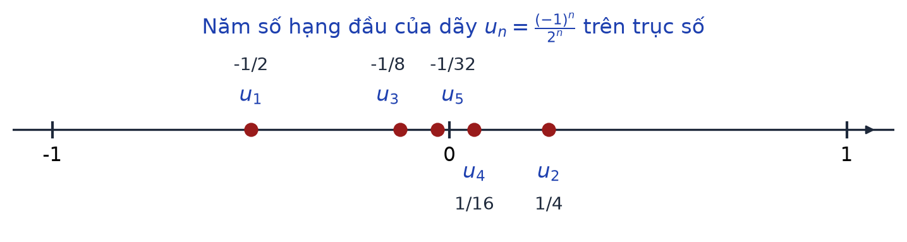
BIỂU DIỄN DÃY SỐ TRÊN TRỤC SỐ
Các số hạng đan dấu, dần về 0
Toán 11 · Bài 5. Dãy số 28

Slide 29
HĐ4. TĂNG HAY GIẢM?
a) $u_{n}=3n−1$: so sánh $u_{n+1}$, $u_{n}$
b) $v_{n}=\frac{1}{n^{2}}$: so sánh $v_{n+1}$, $v_{n}$
Toán 11 · Bài 5. Dãy số 29

Slide 30
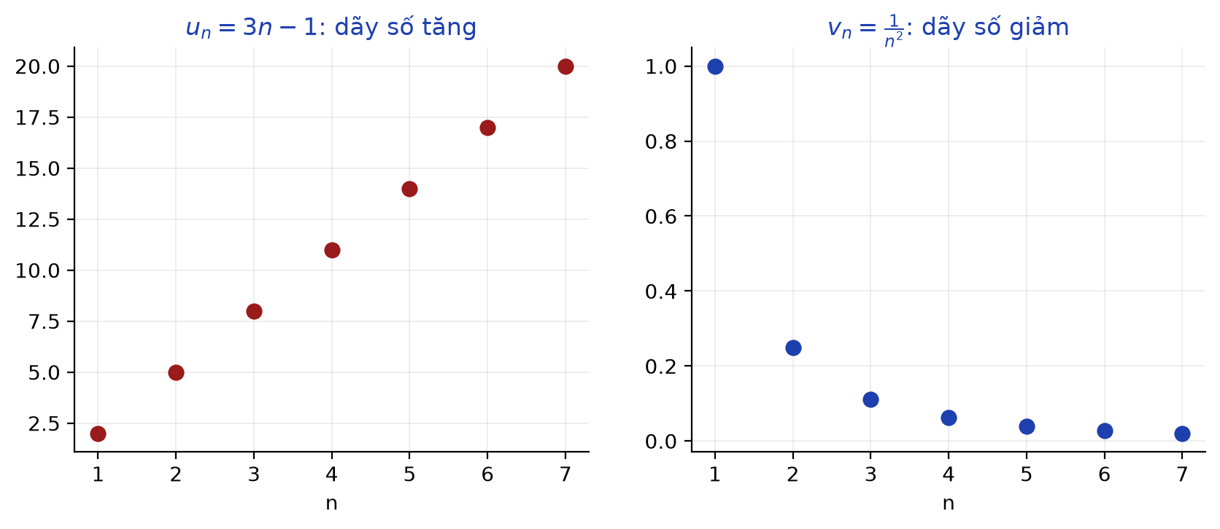
HĐ4. TĂNG HAY GIẢM? – LỜI GIẢI
a) $u_{n+1}=3n+2>u_{n}$
b) $v_{n+1}=\frac{1}{{\left(n+1\right)}^{2}}<v_{n}$
Tăng: $u_{n+1}>u_{n}$, $∀n∈ℕ^{*}$
Giảm: $u_{n+1}<u_{n}$, $∀n∈ℕ^{*}$
Toán 11 · Bài 5. Dãy số 30

Slide 31
VÍ DỤ 7
Xét tính tăng, giảm: $u_{n}=−2n+5$
Gợi mở: Xét dấu $u_{n+1}−u_{n}$
Toán 11 · Bài 5. Dãy số 31

Slide 32
VÍ DỤ 7 – LỜI GIẢI
$u_{n+1}−u_{n}=−2<0$, $∀n$
$\left(u_{n}\right)$ là dãy số giảm
Toán 11 · Bài 5. Dãy số 32

Slide 33
LUYỆN TẬP 3
Xét tính tăng, giảm: $u_{n}=\frac{1}{n+1}$
Toán 11 · Bài 5. Dãy số 33

Slide 34
LUYỆN TẬP 3 – LỜI GIẢI
$u_{n+1}−u_{n}=\frac{1}{n+2}−\frac{1}{n+1}$
$=−\frac{1}{\left(n+1)(n+2\right)}<0$
$\left(u_{n}\right)$ là dãy số giảm
Toán 11 · Bài 5. Dãy số 34

Slide 35
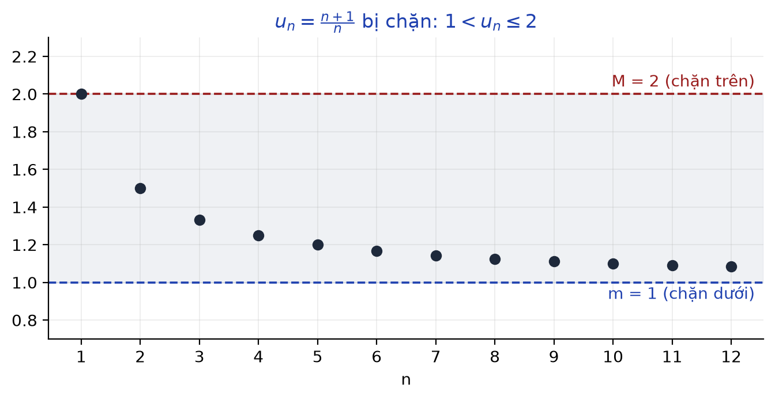
HĐ5. DÃY BỊ CHẶN
$u_{n}=\frac{n+1}{n}$
a) So sánh $u_{n}$ và 1
b) So sánh $u_{n}$ và 2
Toán 11 · Bài 5. Dãy số 35

Slide 36
HĐ5. DÃY BỊ CHẶN – LỜI GIẢI
$u_{n}=1+\frac{1}{n}$
a) $u_{n}>1$; b) $u_{n}≤2$
Bị chặn: $m≤u_{n}≤M$, $∀n∈ℕ^{*}$
Toán 11 · Bài 5. Dãy số 36

Slide 37
DÃY SỐ BỊ CHẶN
Chặn trên: $u_{n}≤M$, $∀n$
Chặn dưới: $u_{n}≥m$, $∀n$
Bị chặn: vừa chặn trên, vừa chặn dưới
m, M là hằng số, không phụ thuộc n
Toán 11 · Bài 5. Dãy số 37

Slide 38
VÍ DỤ 8
Xét tính bị chặn: $u_{n}=\frac{n−1}{n}$
Toán 11 · Bài 5. Dãy số 38

Slide 39
VÍ DỤ 8 – LỜI GIẢI
$u_{n}=1−\frac{1}{n}<1$: chặn trên
$u_{n}≥0$: chặn dưới
$0≤u_{n}<1$: dãy bị chặn
Toán 11 · Bài 5. Dãy số 39

Slide 40
LUYỆN TẬP 4
Xét tính bị chặn: $u_{n}=2n−1$
Toán 11 · Bài 5. Dãy số 40

Slide 41
LUYỆN TẬP 4 – LỜI GIẢI
$u_{n}≥1$: bị chặn dưới
$u_{n}$ lớn tùy ý khi n lớn
Không bị chặn trên, nên không bị chặn
Toán 11 · Bài 5. Dãy số 41

Slide 42
TRẠM KIỂM CHỨNG AI
Nhóm lẻ – AI viết:
$u_{n}=\frac{{\left(−1\right)}^{n}}{n}$: $u_{1}<u_{2}$ ⇒ dãy tăng
Nhóm chẵn – AI viết:
$1≤2n−1<2n$ ⇒ dãy bị chặn
Gợi mở: Tìm bước sai, sửa lại
Toán 11 · Bài 5. Dãy số 42

Slide 43
TRẠM KIỂM CHỨNG AI – LỜI GIẢI
Lẻ: $u_{3}=−\frac{1}{3}<u_{2}=\frac{1}{2}$
Chẵn: 2n không phải hằng số
Lẻ: không tăng, không giảm
Chẵn: chỉ bị chặn dưới
Toán 11 · Bài 5. Dãy số 43

Slide 44
VẬN DỤNG: LƯƠNG ANH THANH
$s_{1}=200$, $s_{n}=s_{n−1}+25$ $\left(n ≥ 2\right)$
a) Lương năm thứ 5?
b) Chứng minh $\left(s_{n}\right)$ tăng, nêu ý nghĩa
Toán 11 · Bài 5. Dãy số 44

Slide 45
VẬN DỤNG: LƯƠNG ANH THANH – LỜI GIẢI
a) $s_{5}=200+4·25=300$ triệu đồng
b) $s_{n}−s_{n−1}=25>0$
Lương năm sau luôn cao hơn năm trước
Toán 11 · Bài 5. Dãy số 45

Slide 46
NHIỆM VỤ NHÓM: GIÁ CÀ PHÊ
Ghi giá cà phê 10 ngày liên tiếp
Lập dãy $\left(g_{n}\right)$, vẽ biểu đồ điểm
Xét tăng, giảm; tìm m, M
Đề xuất thời điểm bán
Nộp 3–5 slide, Nhật ký AI
Toán 11 · Bài 5. Dãy số 46

Slide 47
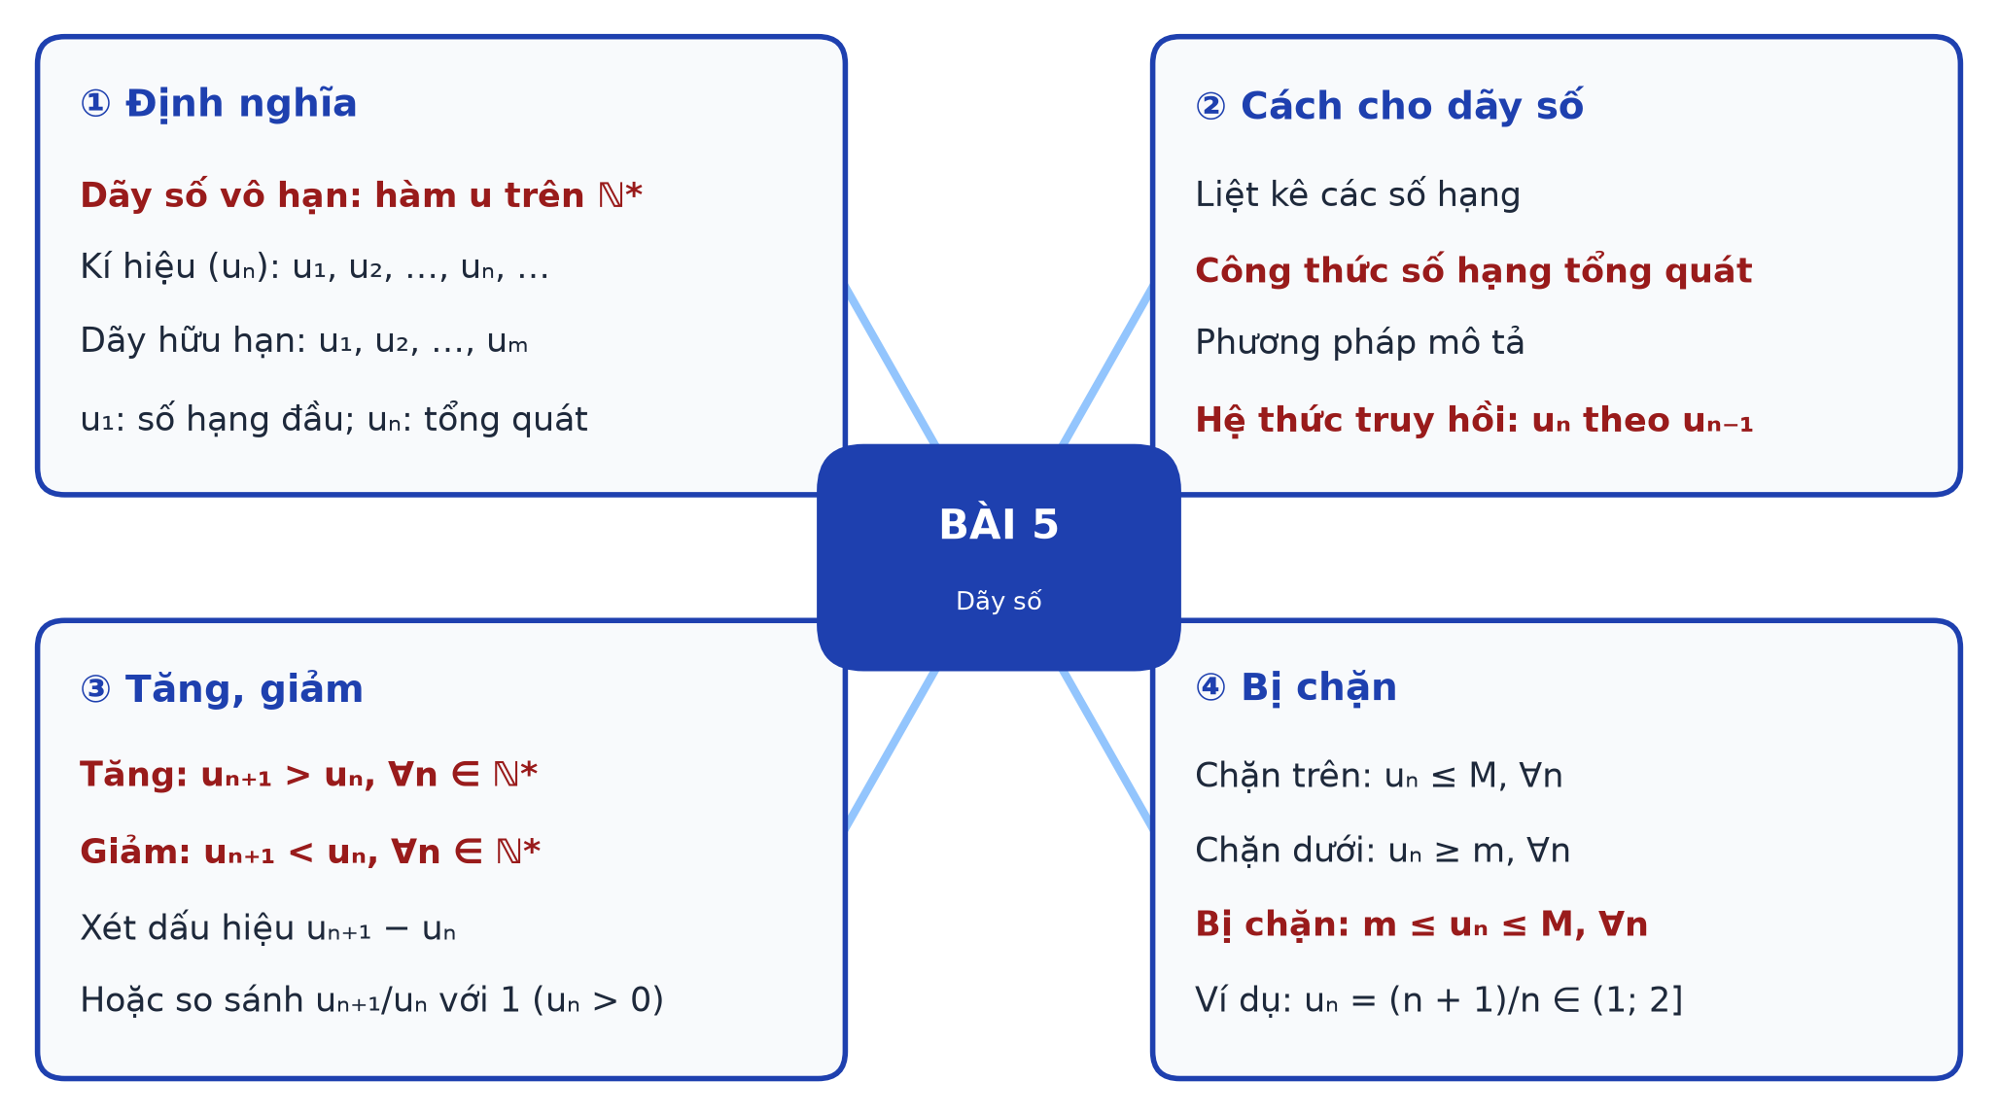
SƠ ĐỒ TƯ DUY BÀI 5
Toán 11 · Bài 5. Dãy số 47

Slide 48

BÀI TẬP CỦA BẠN
Quét mã QR bằng điện thoại
Nhập họ tên và lớp
7 câu – làm trong 7 phút
Nộp bài, xem lời giải
trangtu66.github.io/Taode_thi_online/cc_bai5_t11.html
Toán 11 · Bài 5. Dãy số 48

